Slide 1
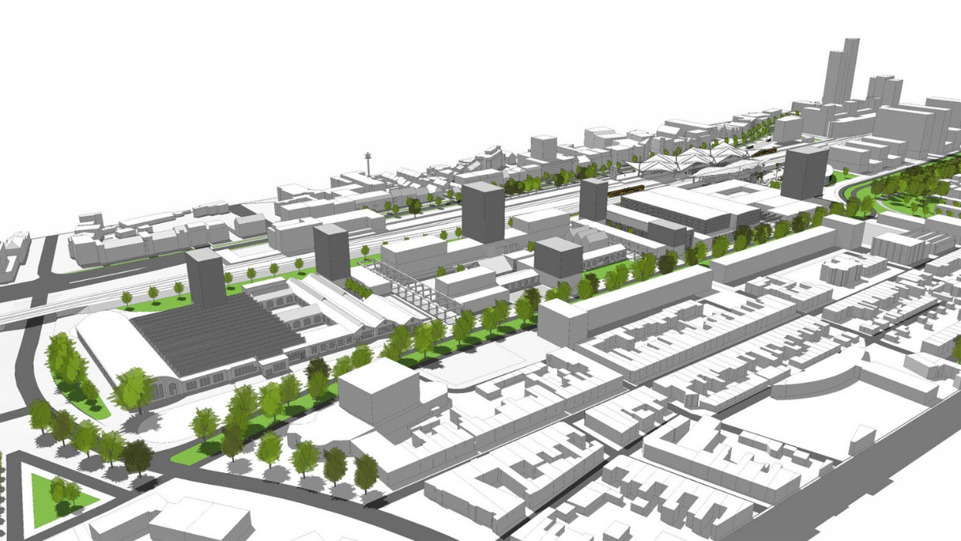
Opstart periode: Inrichting van een gebied
Leerjaar 1 – periode 4

Slide 2
Inhoud
IBS uitleg
Opdrachtgever en opdrachten
Periode planning
Toetsing
Belangrijke data
Opdracht
Groepsindeling

Slide 4
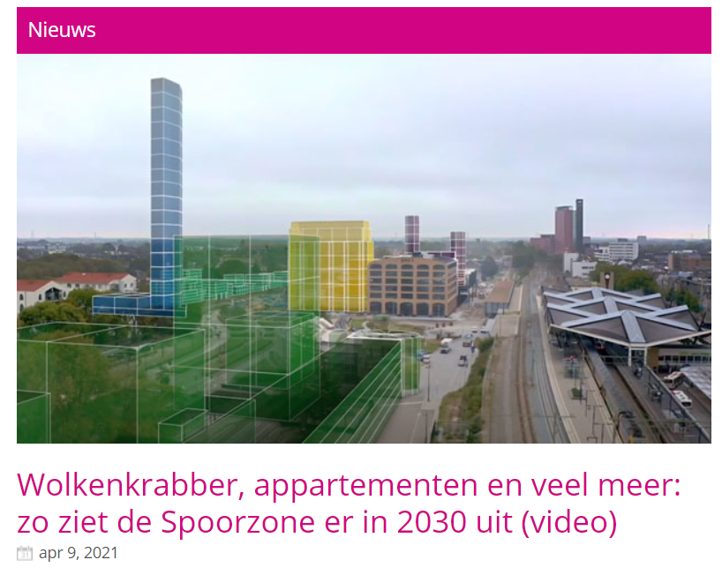
De Spoorzone is volop in ontwikkeling uiteraard met als doel de leefbaarheid in het gebied te vergroten!
Hoe komen onze specialisaties terug in deze ontwikkeling?
Notes:
http://tilburg.com/nieuws/wolkenkrabber-appartementen-en-veel-meer-zo-ziet-de-spoorzone-er-in-2030-uit-video/?fbclid=IwAR3NmbF63B0RX6LCfrcAp268u8-CLfjTTltCBXLrZx8HI6FIVKFm3lTf1Ps

Slide 5
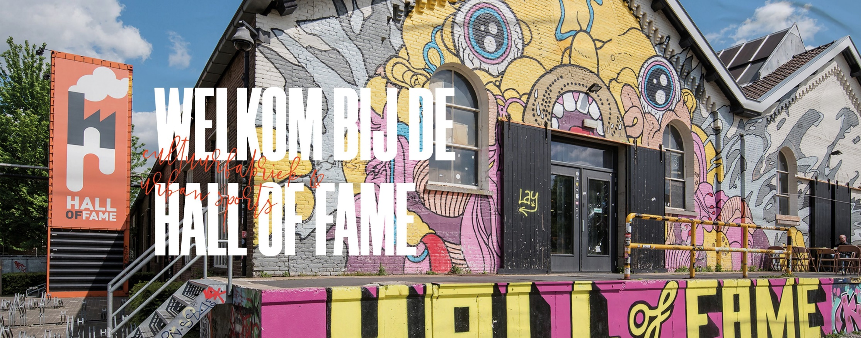
Opdrachtgever periode 4

Slide 6
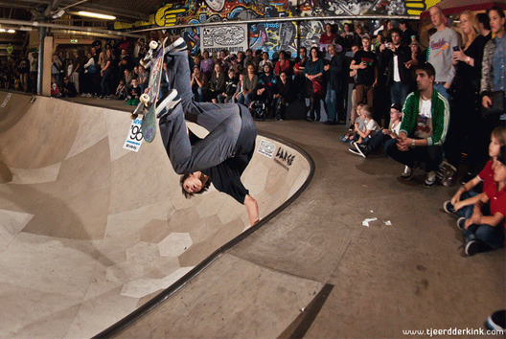
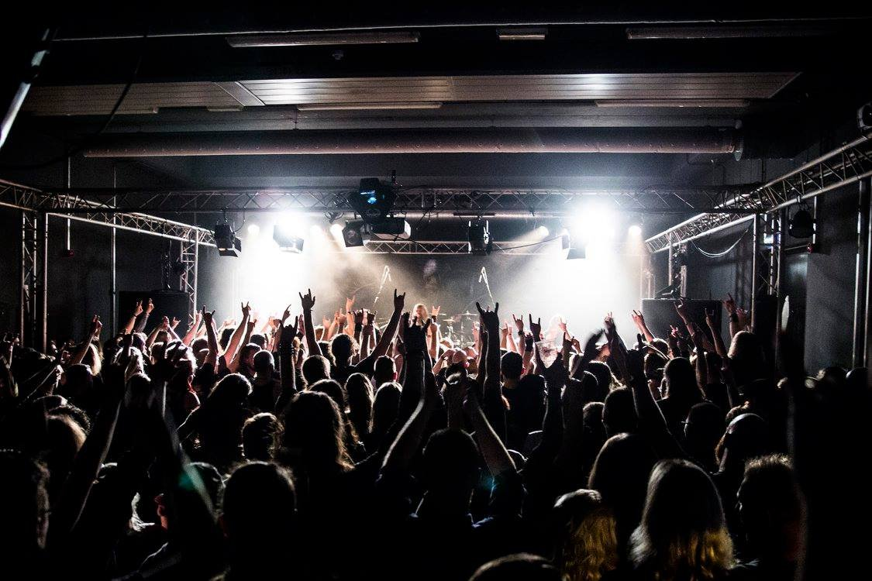
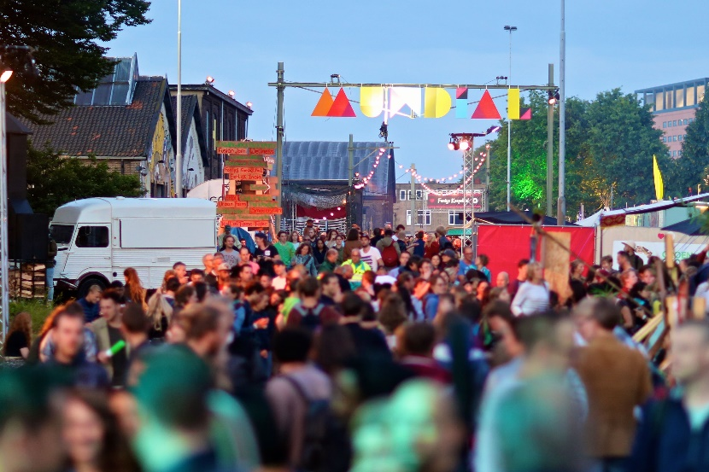
Opdrachtgever periode 4

Slide 7
Opdrachtgever periode 4

Slide 8
Opdrachtgever periode 4

Slide 9
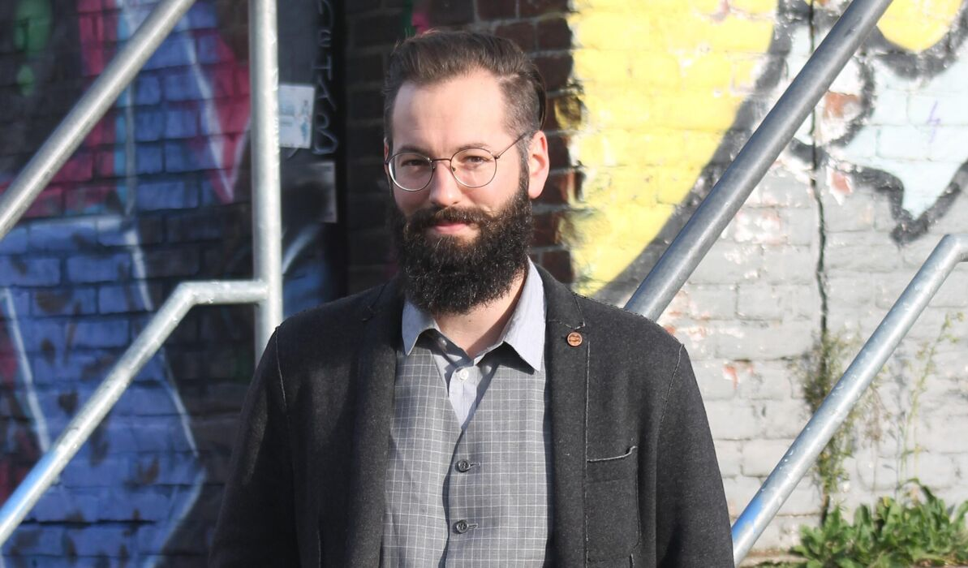
Opdrachtgever periode 4
“Het gebied rondom de Hall of Fame verandert, daardoor ontstaat er ruimte voor nieuwe creatieve ideeën voor én door Tilburgers.”
Directeur Hall of Fame

Slide 10
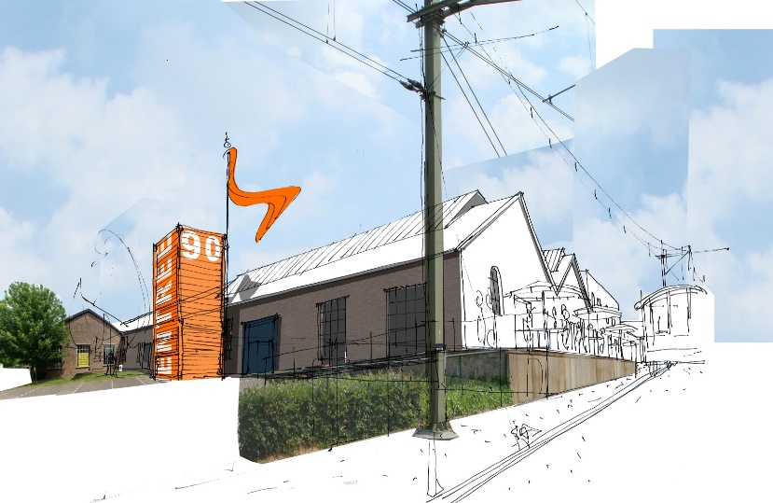
Opdrachtgever periode 4
Samen met Helicon MBO Tilburg wil Frederik ontwerpen aanleveren bij de gemeente Tilburg waarbij het vergroten van de leefbaarheid centraal moet staan. De ontwerpen zijn onderverdeeld in verschillende thema’s; lifestyle, biobased economy, vrijetijd, water & energie en stad & wijk.
Lifestyle
Hoe kan je het gebied in én rondom de Hall of Fame zo inrichten dat je de doelgroep aantrekkelijk gezond laat consumeren?
Biobased economy
Hoe kan in het gebied in én rondom de Hall of Fame zichtbaarheid geven aan afvalstromen en reststromen.
Water & Energie
Hall of Fame zoekt een creatieve oplossing voor het grote aanbod van (regen)water.
Vrijetijd
Hoe kan in het gebied in én rondom de Hall of Fame rekening worden gehouden met diversiteit van festivals voor verschillende doelgroepen
Stad & wijk
Hoe kan je het gebied zo inrichten dat je de burgers/ bewoners actief kan laten deelnemen aan- en meer betrokken kan laten zijn bij de activiteiten van Hall of Fame.

Slide 11
Opdrachtgever periode 4
Samen met Helicon MBO Tilburg wil Frederik ontwerpen aanleveren bij de gemeente Tilburg waarbij het vergroten van de leefbaarheid centraal moet staan. De ontwerpen zijn onderverdeeld in verschillende thema’s; lifestyle, biobased economy, vrijetijd, water & energie en stad & wijk.
Daarnaast zullen studenten van de Juridische Hogeschool de ontwerpen voorzien van een juridische onderbouwing om zo tot een realistisch en haalbaar ontwerp te komen.

Slide 12
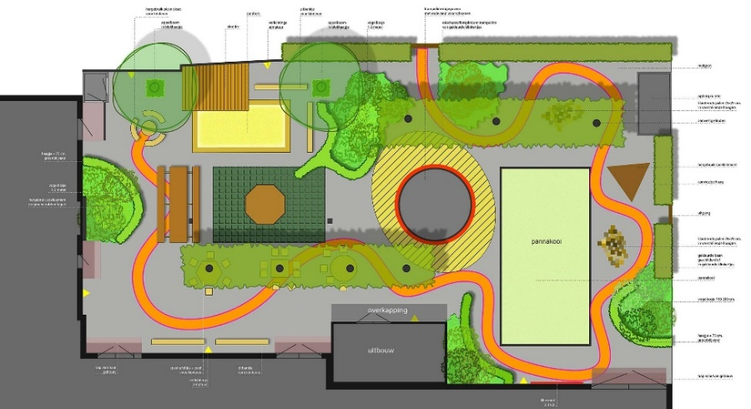
IBS Inrichting van een gebied – periode 4
Integrale beroepssituatie
Je werkt bij een bureau voor landschapsontwerp en gebiedsontwikkeling. Dit bureau heeft een nieuwe opdracht ontvangen. De opdrachtgever heeft een gebied dat opnieuw ingericht dient te worden en heeft daarvoor enkele wensen.
Aan jou de taak om samen met je team een ontwerp op te stellen op basis van de wensen van de opdrachtgever en wat aansluit bij de wensen van de doelgroep. Dit doe je door een visuele weergave van het ontwerp en een schriftelijke verantwoording.
De opdrachtgever vindt de volgende onderdelen belangrijk:
Mogelijkheid tot recreatie
Duurzaamheid op het gebied van water en energie
Het stimuleren van een gezonde leefstijl
En het vergroten van de leefbaarheid van het gebied
Optimaal gebruik maken van reststromen
Om tot een onderbouwd voorstel te komen moet je een goed beeld hebben van het plangebied.
Opdracht
Je maakt een visueel ontwerp voor de ontwikkeling en aanleg van een buitengebied. Keuzes moeten worden toegelicht. Je presenteert jouw idee ook aan de opdrachtgever.
Hierbij houd je rekening met de eisen die gesteld worden.
Voorwaarden
- Er is een opdrachtgever.
- Er is een geschikte locatie beschikbaar die bereikbaar is voor studenten (maximaal 30 minuten fietsen).
IBS-SEM-IRG-X41

Slide 13
Toetsing
Er zijn 3 toetsmomenten die samen deze IBS afronden:
1. Kennistoets (individueel)
2. Ontwerp en toelichting (groep )
3. Presentatie voor opdrachtgever (groep)
Het gemiddelde van deze drie toetsen is het eindcijfer voor deze periode.
Toetsen | Kennistoets | Presentatie | Ontwerp en toelichting
Bijbehorende leerdoelen | Nr. 1 t/m 2 | Nr. 2 t/m 6, 8 en 9 | Nr. 2,3,5,7 en 9
Duur toets | 1 uur | n.v.t. | n.v.t.
Weging | 2x | 1x | 1x
Cesuur | 66% = 5,5 | 60% = 5,5 | 60% = 5,5
Resultaat | Cijfer 1-10 | Cijfer 1-10 | Cijfer 1-10
Plaats | School | n.v.t. | n.v.t.
Samenwerking | Individueel | Groep | Groep

Slide 14
Toetsing
Toelating kennistoets
Tijdens de periode maak je leerarrangementen en geef je feedback aan je feedback friends.
Indien je onvoldoende deelneemt aan dit proces word je uitgesloten van deelname aan de kennistoets.

Slide 15
Periode planning
Week | Inhoud | Belangrijke data
MEIVAKANTIE
1 | Opstart periode + introductie IBS Donderdag en vrijdag vrij i.v.m. Hemelvaart | Woensdag 12 mei stage assessment
2 | Lessen | Dinsdag 18 mei herkansing portfolio deadline periode 3 Woensdag 19 mei herkansing portfolio deadline periode 3 (MT-V-SM41C)
3 | Lessen | Dinsdag 25-05 deadline Wix portfolio (IBM) Vrijdag 28-05 herkansing stage assessment
4 | Lessen | Vrijdag 04-06 herkansing IBS ‘Mijn leefomgeving’ (MT-V-SM41C)
5 | Lessen
6 | Lessen
7 | Lessen | Dinsdag 22-06 Presentaties ontwerpen (onder voorbehoud) Werkproces examens volgens individuele planning
8 | Lessen | Herkansing werkproces examen Donderdag 01-07 portfolio deadline Vrijdag 02-07 IBS Verantwoordingsdocument deadline
9 | Toetsen – geen lessen | Dinsdag 06-07 Kennistoets p4 Donderdag 08-07 Herkansing portfolio deadline p4
10 | Geen les i.v.m. afronding schooljaar | Maandag 12-07 Herkansing IBS toets p4 Woensdag 14-07 Laatste herkansingen

Slide 16
2021_IRG_1_Inventarisatie opdracht en plangebied
Leerdoelen
Na het maken van dit leerarrangement kun je:
Wensen van de opdrachtgever in kaart brengen
Een inventarisatie maken van het plangebied
Beschikbare bronnen raadplegen en informatie verwerken
Samenwerken
Plaats je product op het Leerplatform.
Bekijk leerproducten van anderen en geef feedback.
Verbeter je leerproduct en plaats versie 2
Deze opdracht maak je met je projectgroep
Versie 1 17-05-2021
Versie 2 21-05-2020
Leerproduct
Een verslag met daarin:
Wensen van de opdrachtgever
Zelfgemaakte kaart van het plangebied
Informatie over de locatie op het gebied van:
Grondsoort
flora en fauna
infrastructuur
historie
Inventarisatie van de eerste ideeën op het gebied van :
Mogelijkheden op gebied van recreatie;
Duurzaamheid op gebied van water & energie;
hoe een gezonde leefstijl gestimuleerd kan worden;
het vergroten van de leefbaarheid in het gebied.
het optimaliseren van reststromen
Bijeenkomsten
IBS lessen
Bezoek locatie (indien mogelijk)
Projecturen
Bronnen http://www.buurtmonitor.nl
http://www.edugis.nl
Leerpad - Ga op zoek naar informatie over bovengenoemde onderwerpen. - Gebruik beschikbare bronnen om informatieve afbeeldingen te kunnen maken en vinden. Je kunt ook eigen gemaakte foto’s van het gebied in je verslag gebruiken. - Maak een kaart van het plangebied. Denk aan de schaal.
- Zoek vergelijkbare initiatieven in Nederland om inspiratie op te doen voor het ontwerp.
Maak veel gebruik van afbeeldingen om je verhaal te ondersteunen.

Slide 17
2021_IRG_2_Marktonderzoek
Leerdoelen
Na het maken van dit leerarrangement kun je:
Een marktonderzoek opzetten
Een doelgroep analyse maken
De resultaten van een marktonderzoek verwerken
Samenwerken
Plaats je product op het Leerplatform.
Bekijk leerproducten van anderen en geef feedback.
Verbeter je leerproduct en plaats versie 2
Deze opdracht maak je met je projectgroep
Versie 1 28-05-2021
Versie 2 04-06-2021
Leerproduct
Een verslag dat bestaat uit 2 onderdelen:
Een Excel verslag waarin je de doelgroep van de opdrachtgever analyseert en grafisch presenteert.
Een aanbeveling op basis van de 4C’s.
In het verslag komt het volgende aan bod:
Deskresearch met daarin minimaal 8 demografische gegevens (zie PowerPoint “Deskresearch Spoorzone”).
De gegevens verwerkt in een passende diagram.
Een beschrijving van de 4C’s voor het gebied de Spoorzone.
Een aanbeveling voor de opdrachtgever op basis van de externe data, dit wederom m.b.v. de 4C’s.
Bronvermelding.
Bijeenkomsten
Les over Marktonderzoek
Les over Deskresearch
Bronnen
PowerPoint van lessen
Websites uit de PPT “Deskresearch Spoorzone”
Leerpad
Gebruik voor je deskresearch o.a. de websites uit de PPT “Deskresearch Spoorzone”.
Onderzoek het gebied van jullie groep op minimaal 8 demografische gegevens (zie PPT).
Verwerk de gegevens in Excel met bijpassende diagrammen.
Beschrijf de 4C’s van de Spoorzone op dit moment.
Schrijf een aanbeveling m.b.v. de 4C’s en jullie externe data voor de opdrachtgever.
Zorg voor een overzichtelijk Excel verslag waarin alle eerder genoemde punten aan bod komen.
Wat adviseren jullie de opdrachtgever op het gebied van marketing?

Slide 18
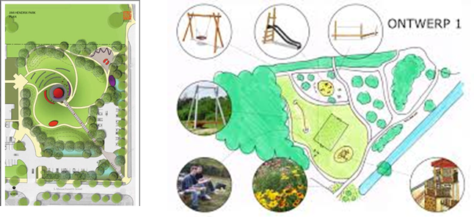
2021_IRG_3_Het ontwerp
Leerdoelen
Na het maken van dit leerarrangement kun je:
Aan de hand van selectiecriteria beargumenteren welke keuze je hebt gemaakt.
Een gedetailleerd ontwerp op schaal maken
Referentiebeelden kiezen om jullie ontwerp mee te verhelderen.
Samenwerken
Plaats je product op het Leerplatform.
Bekijk leerproducten van anderen en geef feedback.
Verbeter je leerproduct en plaats versie 2
Deze opdracht maak je met je projectgroep
Versie 1 11-06-2021
Versie 2 18-06-2021
Leerproduct
Een gedetailleerd ontwerp op schaal geïnspireerd op jullie beste idee. Het product bevat: - een tekening op schaal - een legenda - een schaalbalk - een motiverende, aansprekende titel - referentiebeelden om jullie ontwerp mee te verhelderen - een verantwoording van de gemaakte keuzes binnen het ontwerp
Bijeenkomsten
Lessen schaaltekenen
Editorial Review
Bronnen Gebruik Google om ontwerptekeningen van ontwerpbureaus te kunnen bekijken.
Leerpad - Kies met elkaar jullie beste idee uit. - Maak het ontwerp op schaal (denk goed na over kleurgebruik). - Maak een duidelijke legenda, zodat iedereen begrijpt wat er op jullie ontwerp te zien is. - Schrijf een korte en duidelijke ontwerptoelichting. Wie kan het gebruiken? Wat is het meest opvallend aan jullie ontwerp? Hoeveel gaat het ongeveer kosten? Wat is duurzaam aan jullie plan? Voldoet het aan de ontwerpeisen?
- Kies mooie referentiebeelden om jullie ontwerp zo goed mogelijk te ondersteunen.

Slide 19
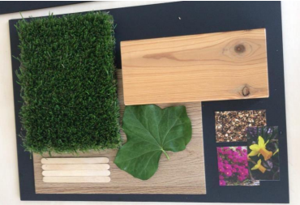
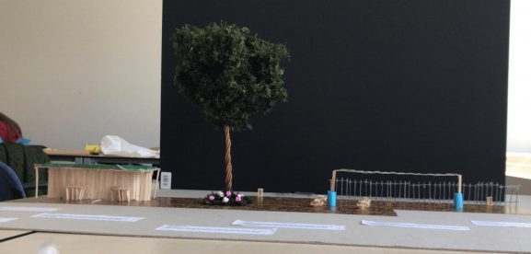
Het ontwerp 2018/2019

Slide 20
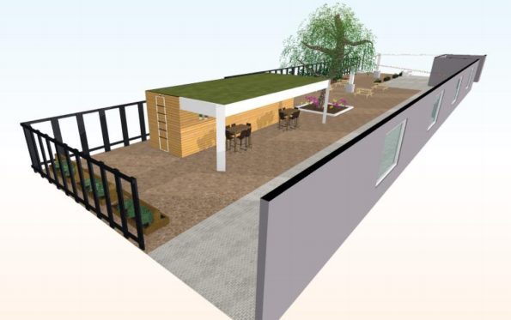
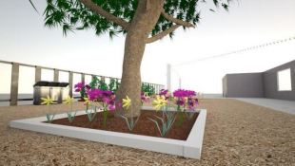
Het ontwerp 2018/2019

Slide 21
Opdrachtgever periode 4
Geef vóór dinsdag 11 mei (morgen) 12:00 via Forms aan wat je 3 voorkeuren* zijn
Lifestyle – gezond consumeren
Biobased economy – zichtbaarheid reststromen
Water & Energie – oplossing (regen)water
Vrijetijd – rekening houden met festivals
Stad & wijk – betrokkenheid burgers / bewoners
*We zullen zo goed mogelijk rekening houden met jullie voorkeuren maar uiteindelijk worden alle groepen evenredig verdeeld.

Slide 22
Groepsindeling periode 4
Klas MT-V-SM41A
Groep 1 LIFESTYLE | Groep 2 BIOBASED | Groep 3 VRIJETIJD | Groep 4 WATER & ENERGIE | Groep 5 STAD & WIJK
Sara | Gabriela | Sander | Islam | Martijn
Mika | Anne-Sophie | Carlijn | Amber | Vicky
Jelle |  | Maeva |  | Abel
Elena |  | Kevin |  | Benthe
Indy |  |  |  | Maaike

Slide 23
Groepsindeling periode 4
Klas MT-V-SM41B
Groep 1 LIFESTYLE | Groep 2 BIOBASED | Groep 3 VRIJETIJD | Groep 4 WATER & ENERGIE | Groep 5 STAD & WIJK
Emma | Meike | Marissa | Soumeiya | Mike
Nick | Lieke | Sam | Stan | Max
Sjoerd | Giel | Jorn | Jolina | Harris
Sofie |  | Floris | Femke
Lotte |  |  | Merijn

Slide 24
Vragen?

